Slide 1

연구실 주간 보고
2021년 06월 04일
서지원

Slide 2
# 목차
INDEX
LAST WEEK PLAN
1
지난 주 계획
PROGRESS
& RESULT
2
진행 사항
&결과
PLOBLEMS
3
애로사항
NEXT WEEK PLAN
4
다음 주 계획
LAST WEEK PRESENTATION
5
지난 주 발표 자료

Slide 3
# 지난 주 계획
LAST WEEK
PLAN
css

Slide 4
# 진행사항 & 결과
PROGRESS
& RESULT
css
임베디드
초급 와이어프레임

Slide 5
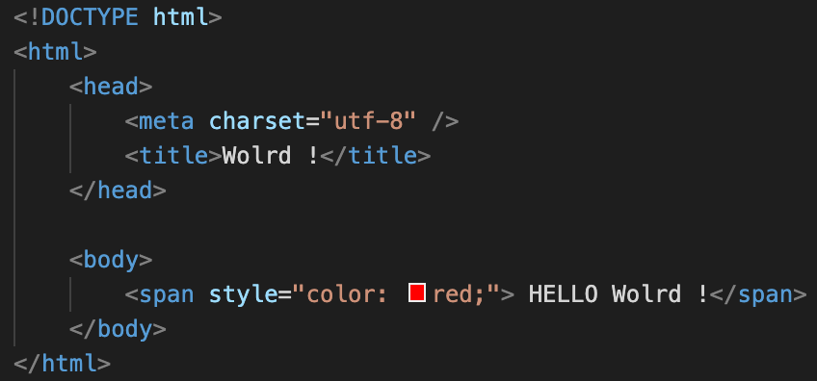
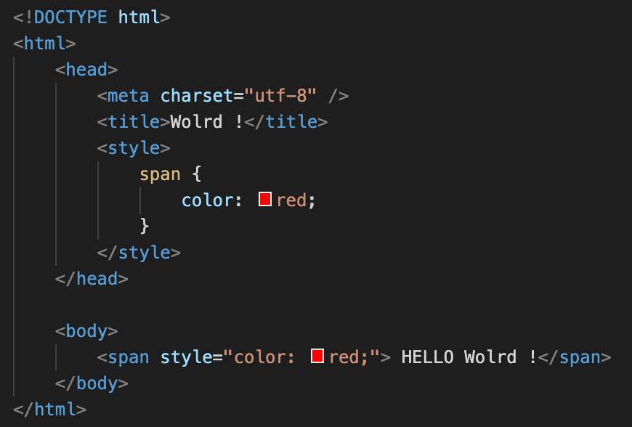
# 상세 내용
내용
Style을 HTML페이지에 적용하는 3가지 방법 (inline, internal, external)
Inline
적용하고자 하는 태그 안에 style 요소를 이용하여 css 적용
Internal
HTML파일 내부 <head>태그 안에 <style>태그를 이용하여 css를 적용
external
HTML 파일 외부에 .css 파일을 작성하고 Link하여 적용하는 방식
<head>태그 안에 <link>태그를 이용하여 css파일 적용

Slide 6
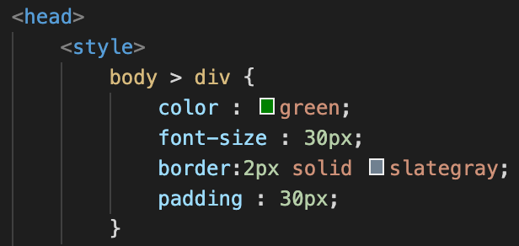
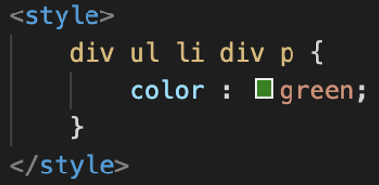
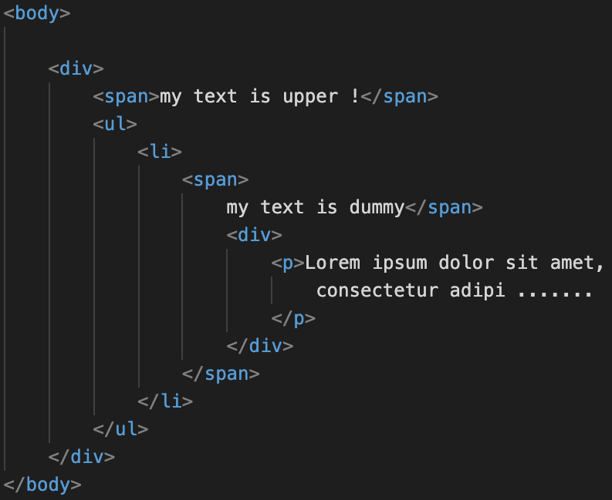
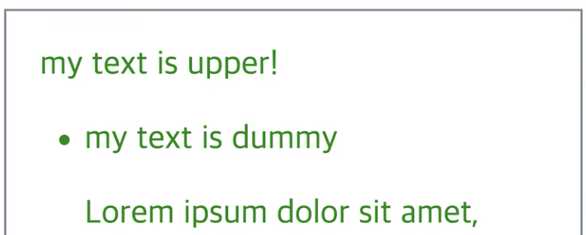
# 상세 내용
내용
상속 o
상속 x

Slide 7
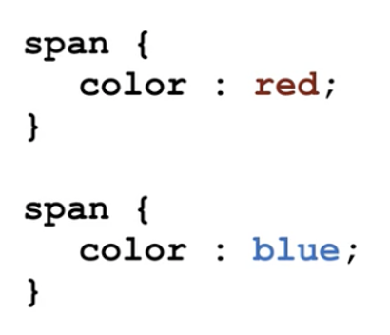
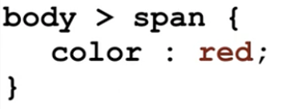
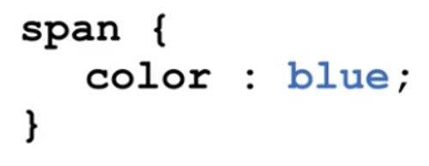
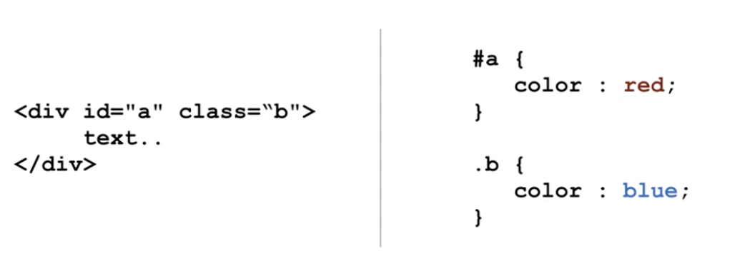
# 상세 내용
Css cascading(우선 순위)
내용
Blue 적용
동일하면 나중에 것이 적용됨
red 적용
구체적으로 표현된 것이 먼저 적용됨
Red 적용
Id > class > element 순으로 적용

Slide 8
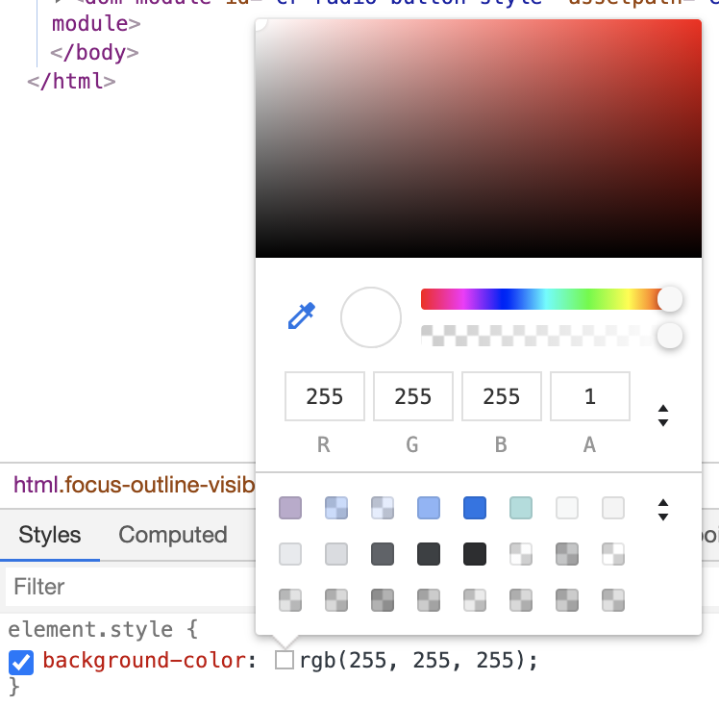
# 상세 내용
내용
Color, font 같은 스타일 변경 방법
color : red;
color : rgb(255, 0, 0);
color : rgba(255, 0, 0 ,0.5); 희미하게 주는 것
color : #ff0000; // ff => 255
color : #f00;
Background-color :ff0;
font-size: 16px;
font-size: 1em; 기준값(기본 값16px)에 대해 배수 값
기본값이 무조건 16은 아님 부모의 값에 따라 바뀜
Font-family : ”Gulim”; ex. Monospace, Sans-serif 등
Font-family : Monospace, sans-self -> 콤마 기준으로 브라우저에 따라 적용

Slide 9
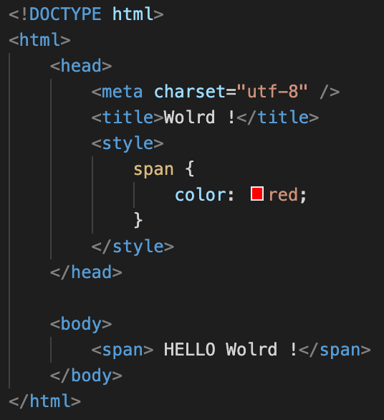
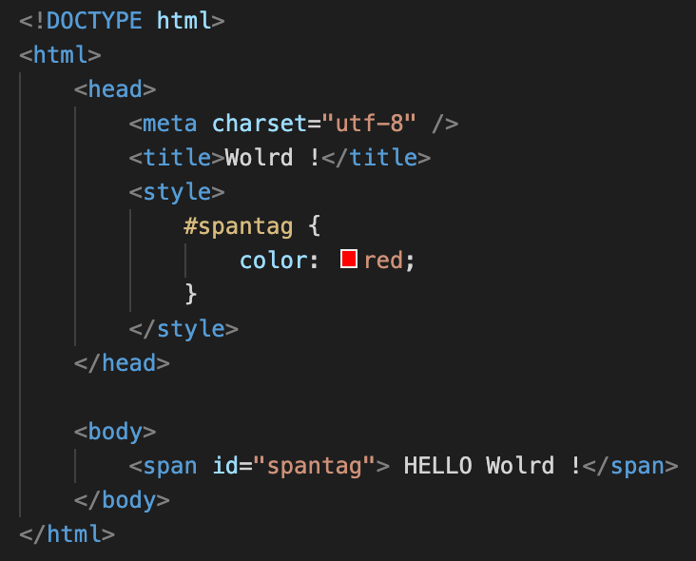
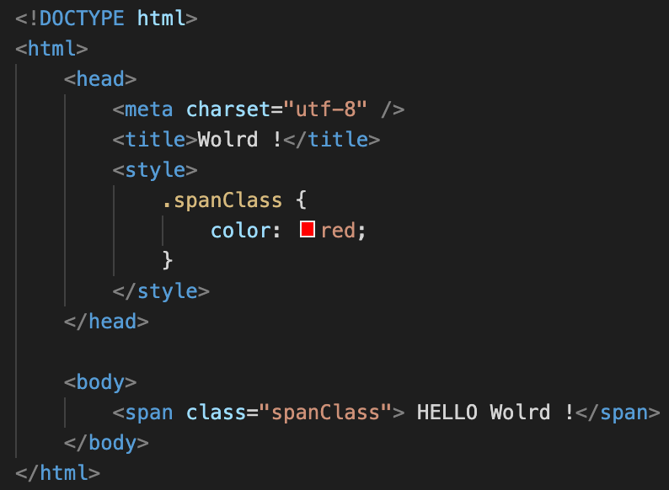
# 상세 내용
내용
Css selector
Html의 요소를 tag, id, class, html 태그 속성등을 통해 쉽게 찾아주는 방법

Slide 10
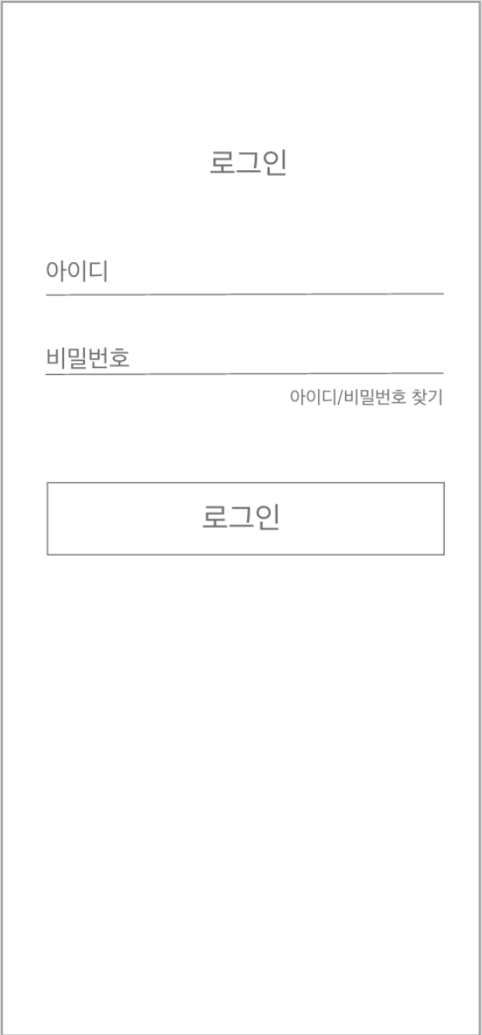
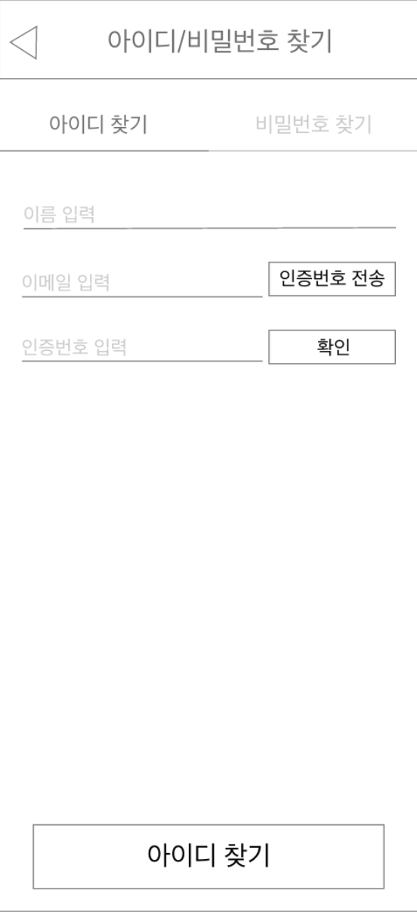
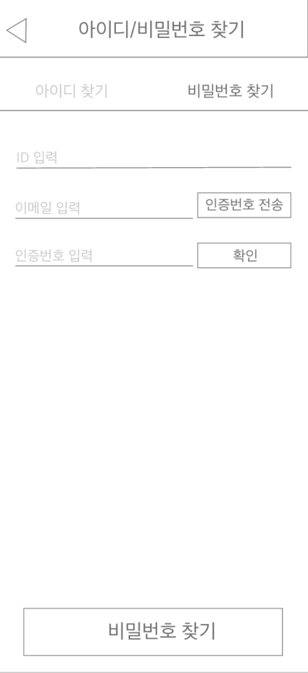
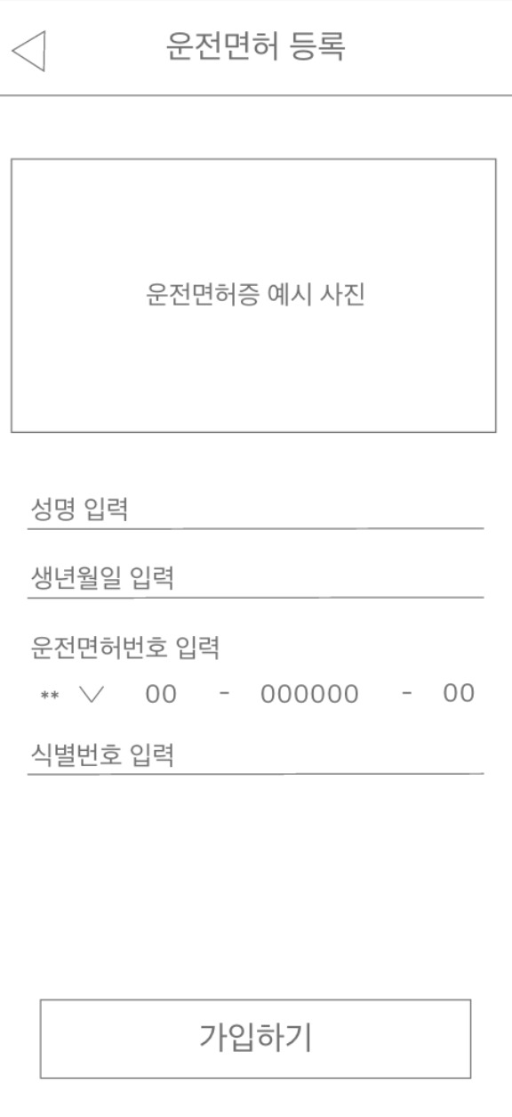
# 상세 내용
내용

Slide 11
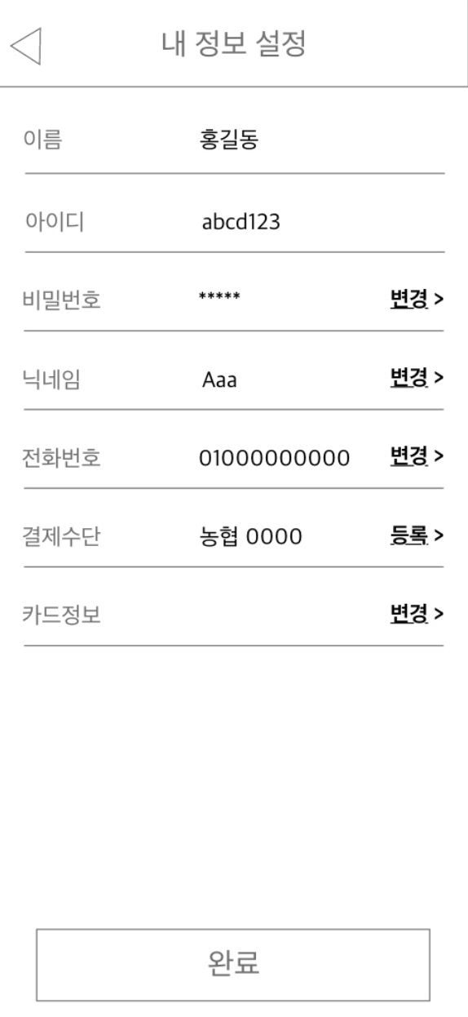
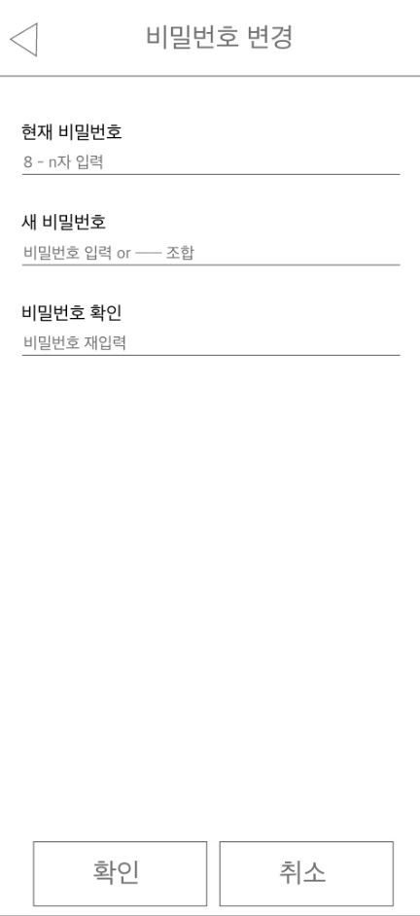
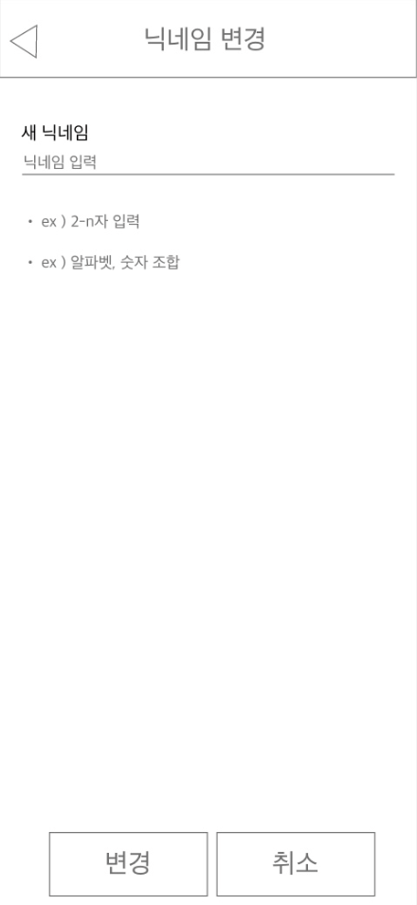
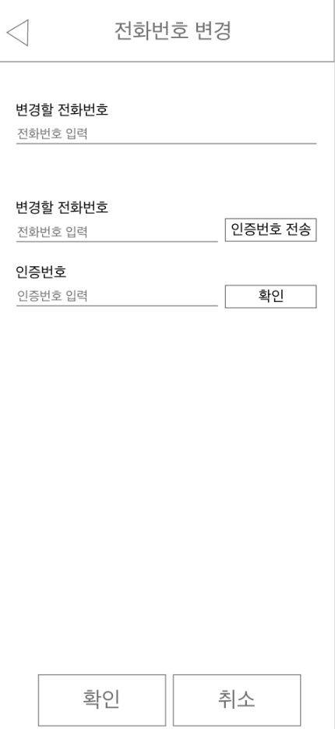
# 상세 내용
내용

Slide 12
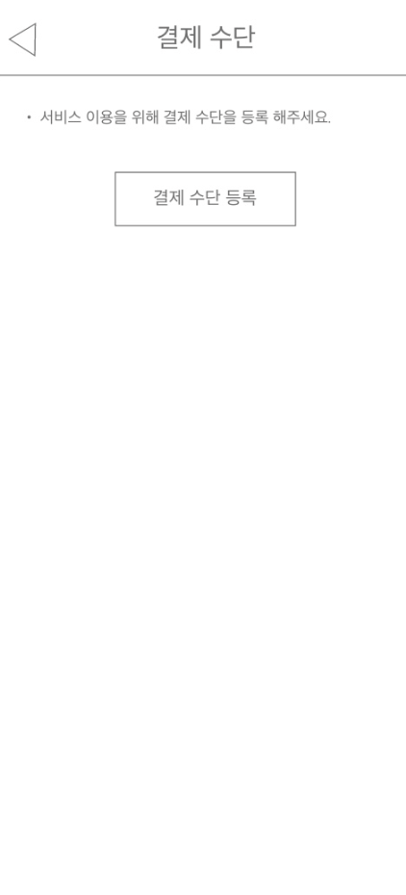
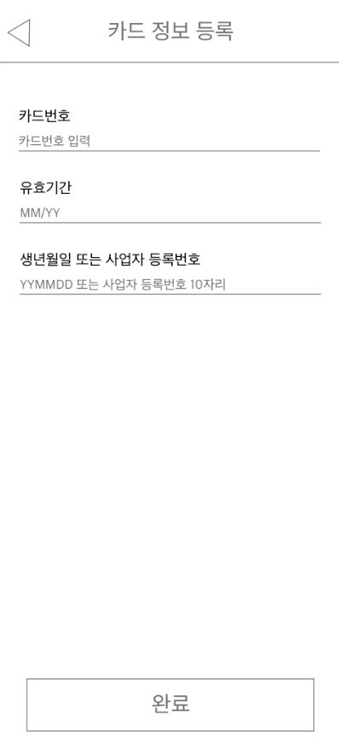
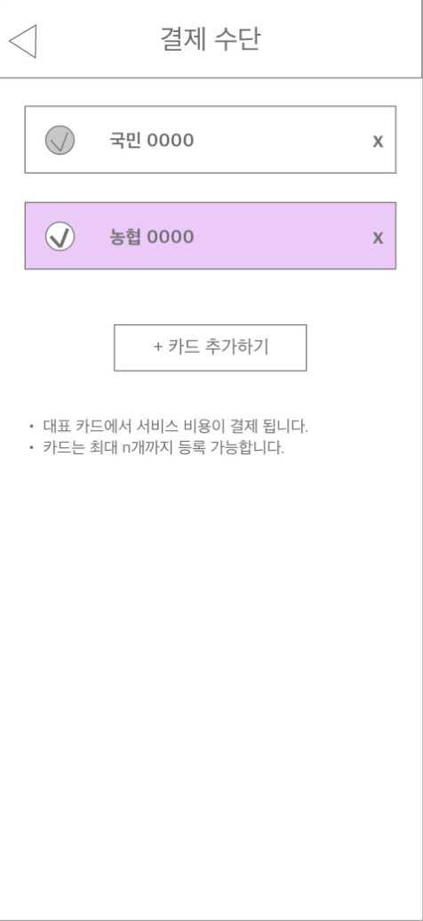
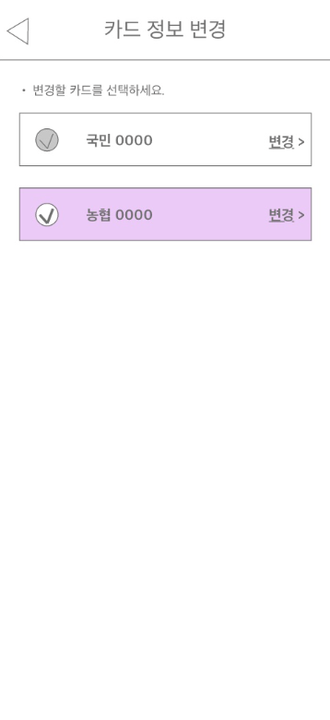
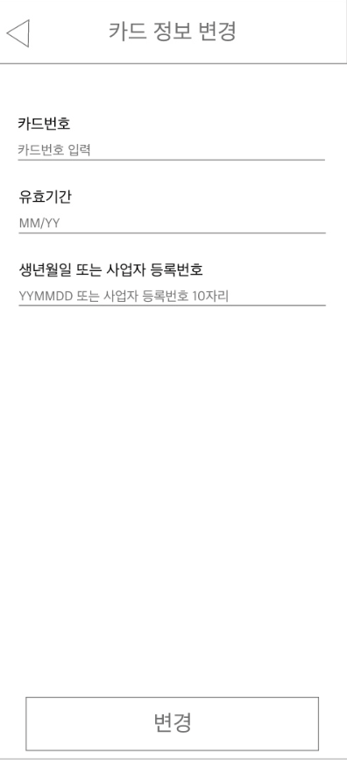
# 상세 내용
내용

Slide 13
# 다음 주 계획
NEXT WEEK
PLAN
css
레이아웃
React native

Slide 14
연구실 주간 보고
2021년 05월 28일
서지원

Slide 15
# 목차
INDEX
LAST WEEK PLAN
1
지난 주 계획
PROGRESS
& RESULT
2
진행 사항
&결과
PLOBLEMS
3
애로사항
NEXT WEEK PLAN
4
다음 주 계획
LAST WEEK PRESENTATION
5
지난 주 발표 자료

Slide 16
# 지난 주 계획
LAST WEEK
PLAN
react

Slide 17
# 진행사항 & 결과
PROGRESS
& RESULT
react

Slide 18
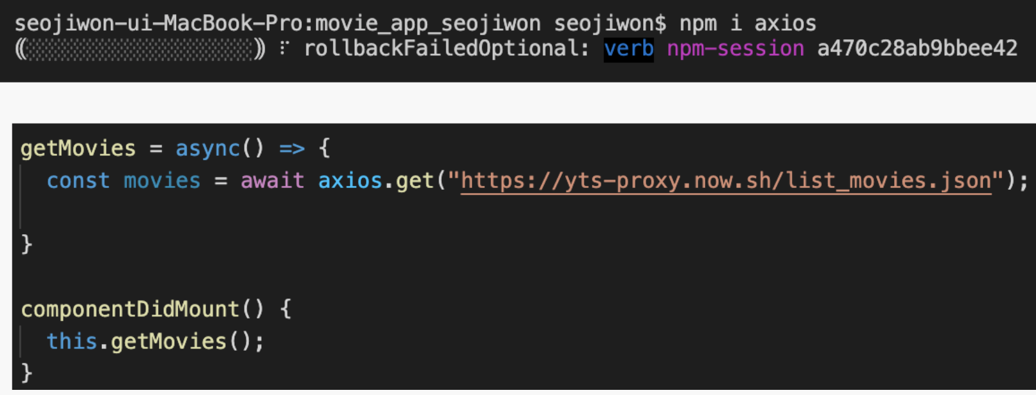
# 상세 내용
내용
Async, await 함수 사용

Slide 19
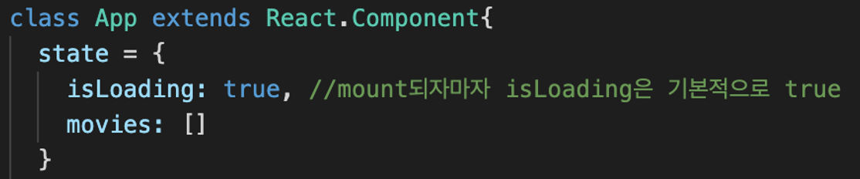
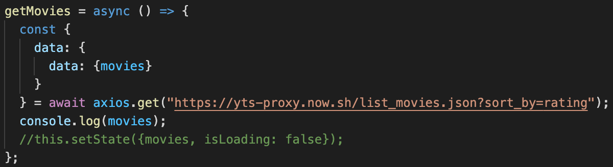
# 상세 내용
내용

Slide 20
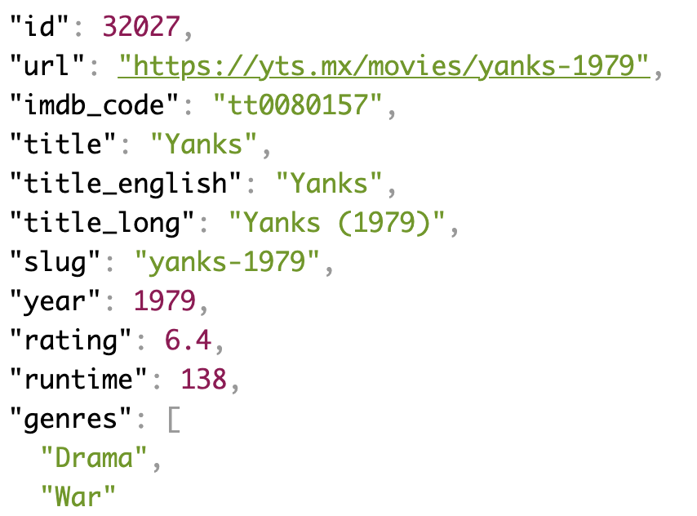
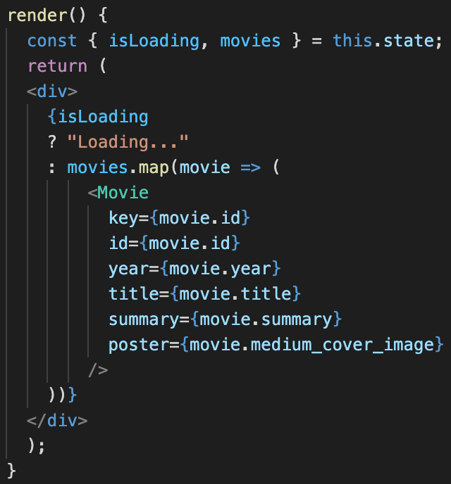
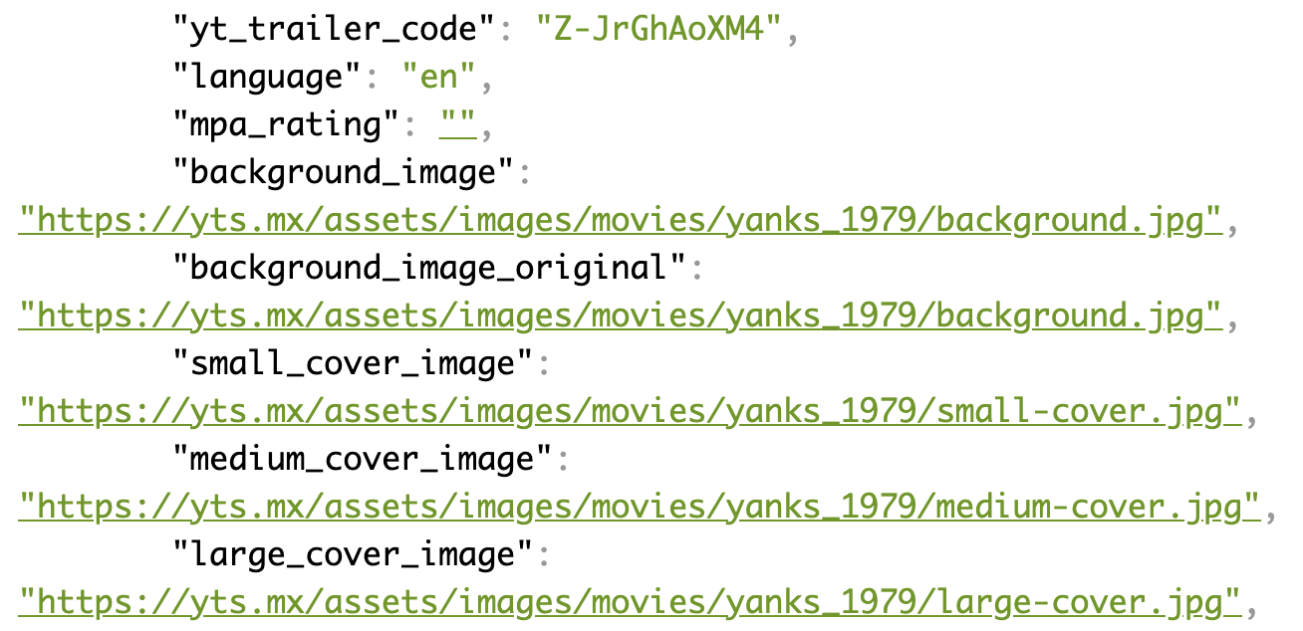
# 상세 내용
내용

Slide 21
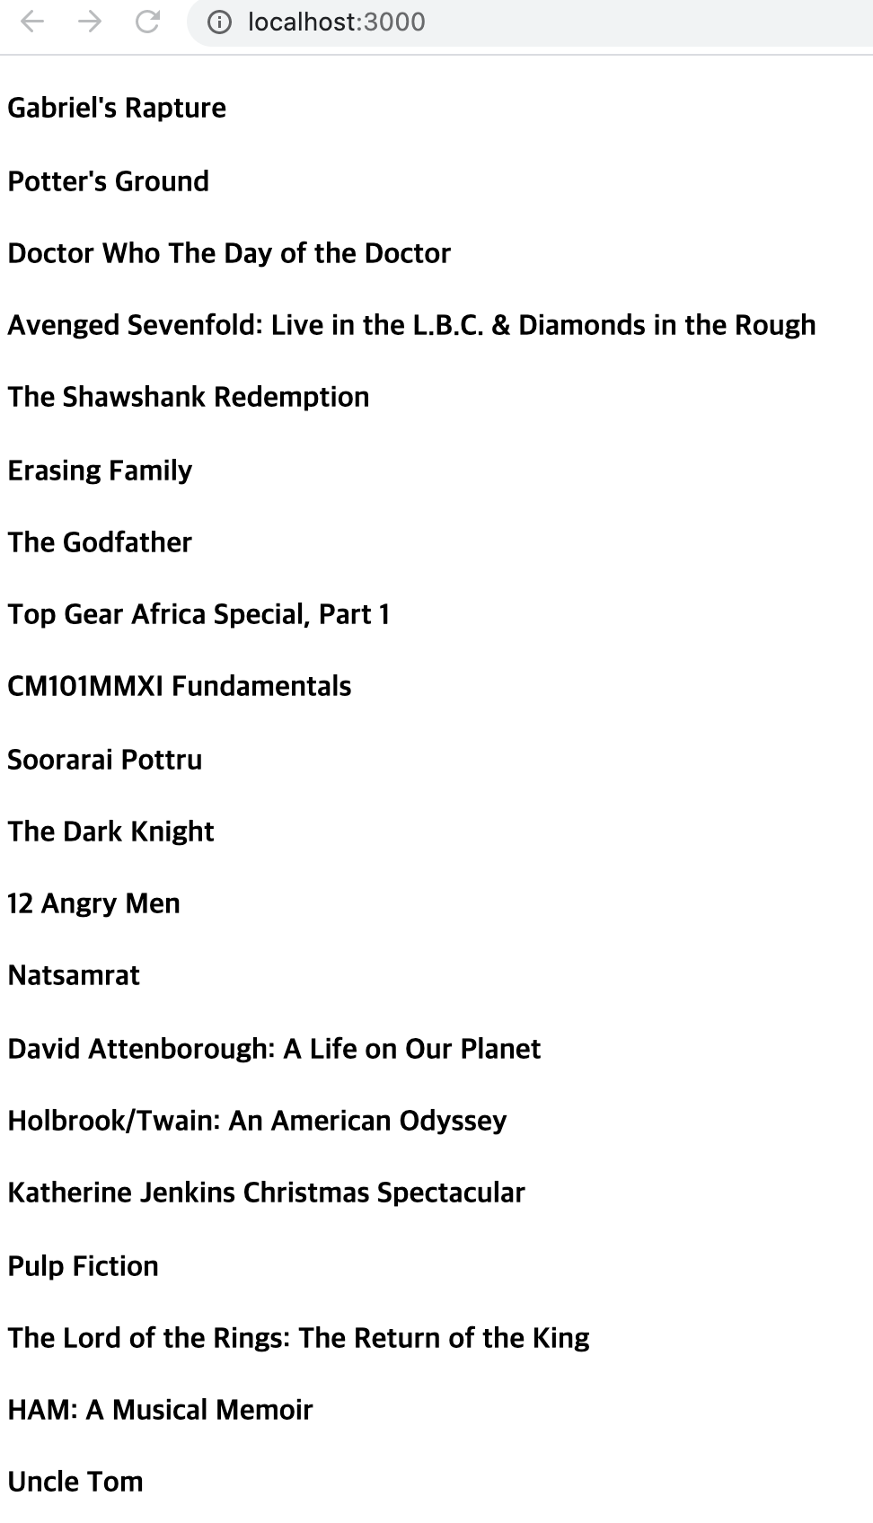
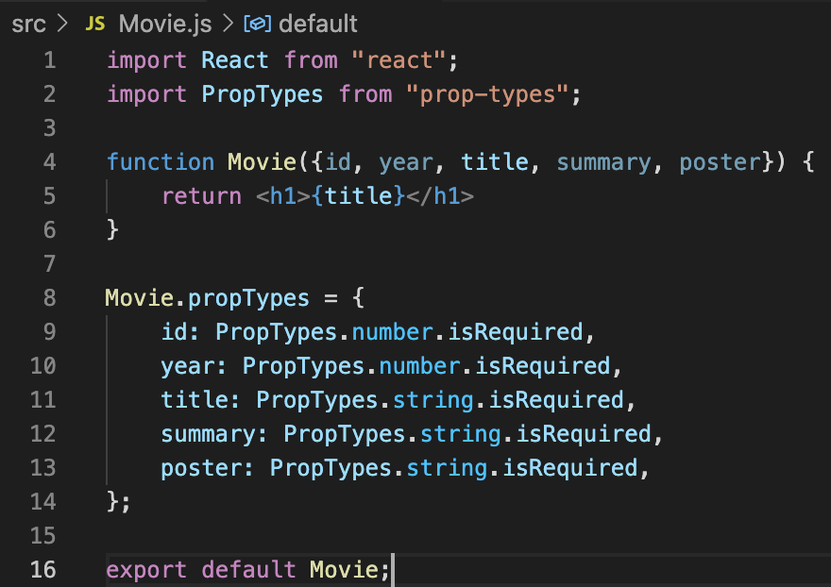
# 상세 내용
내용

Slide 22
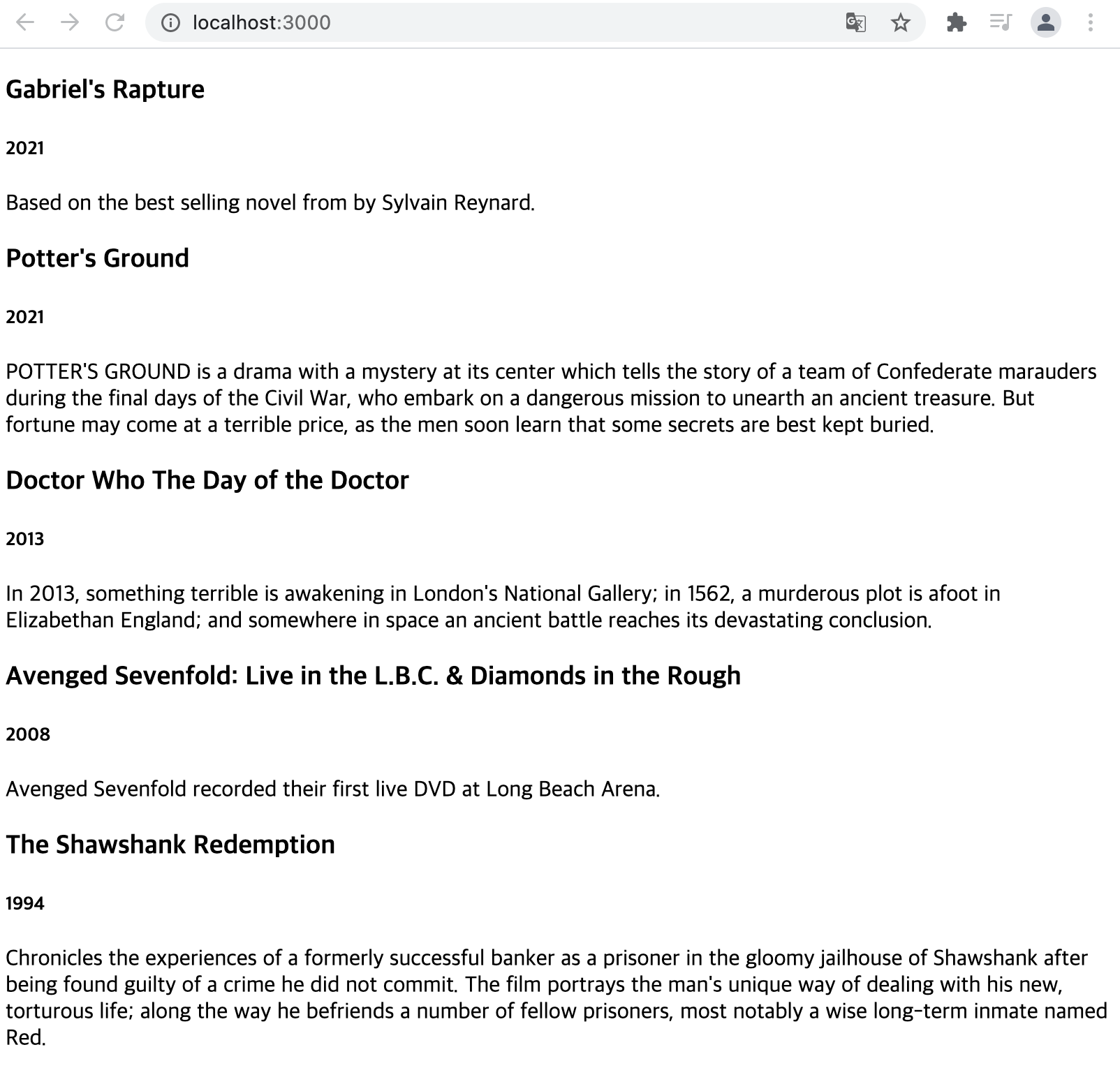
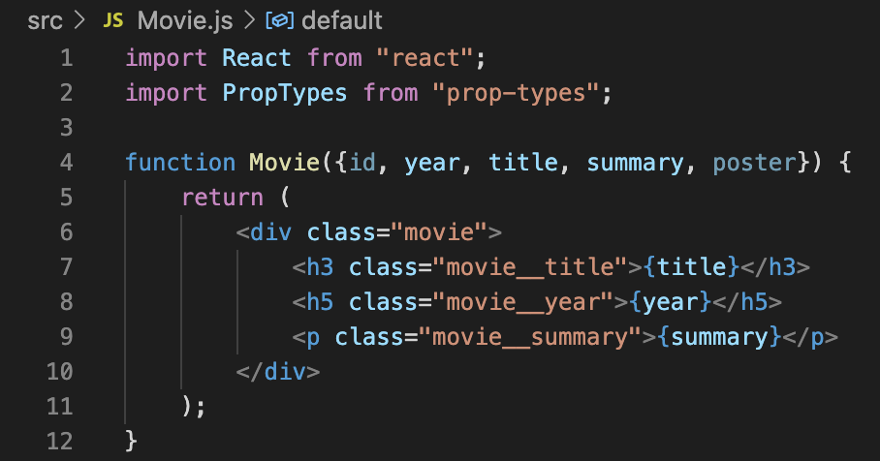
# 상세 내용
내용

Slide 23
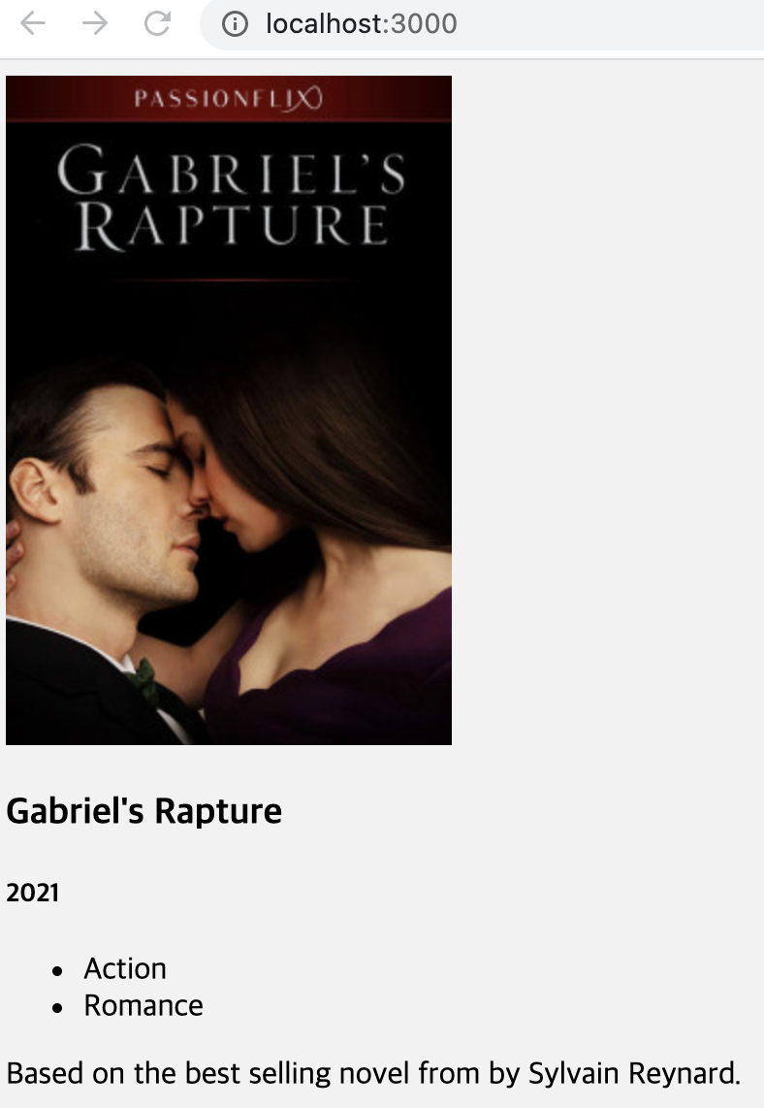

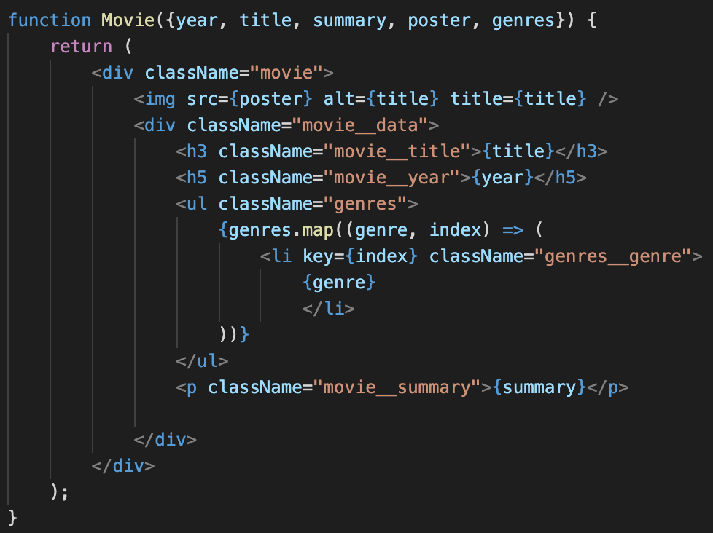
# 상세 내용
내용

Slide 24
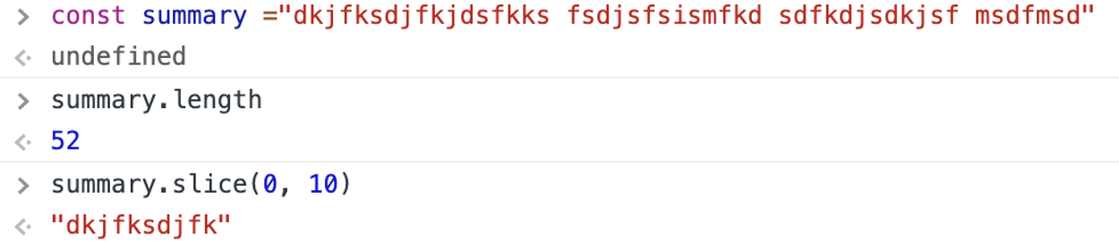
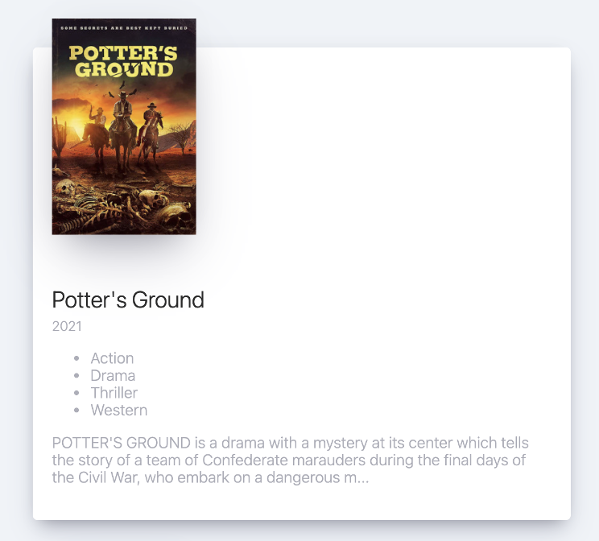
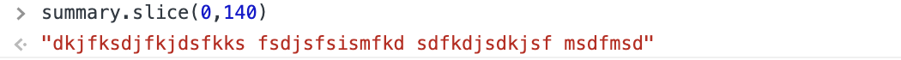
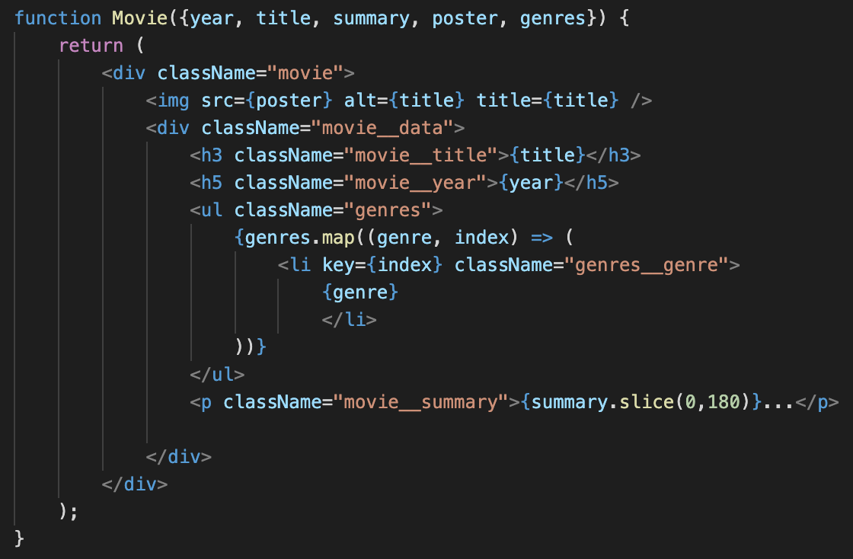
# 상세 내용
내용

Slide 25
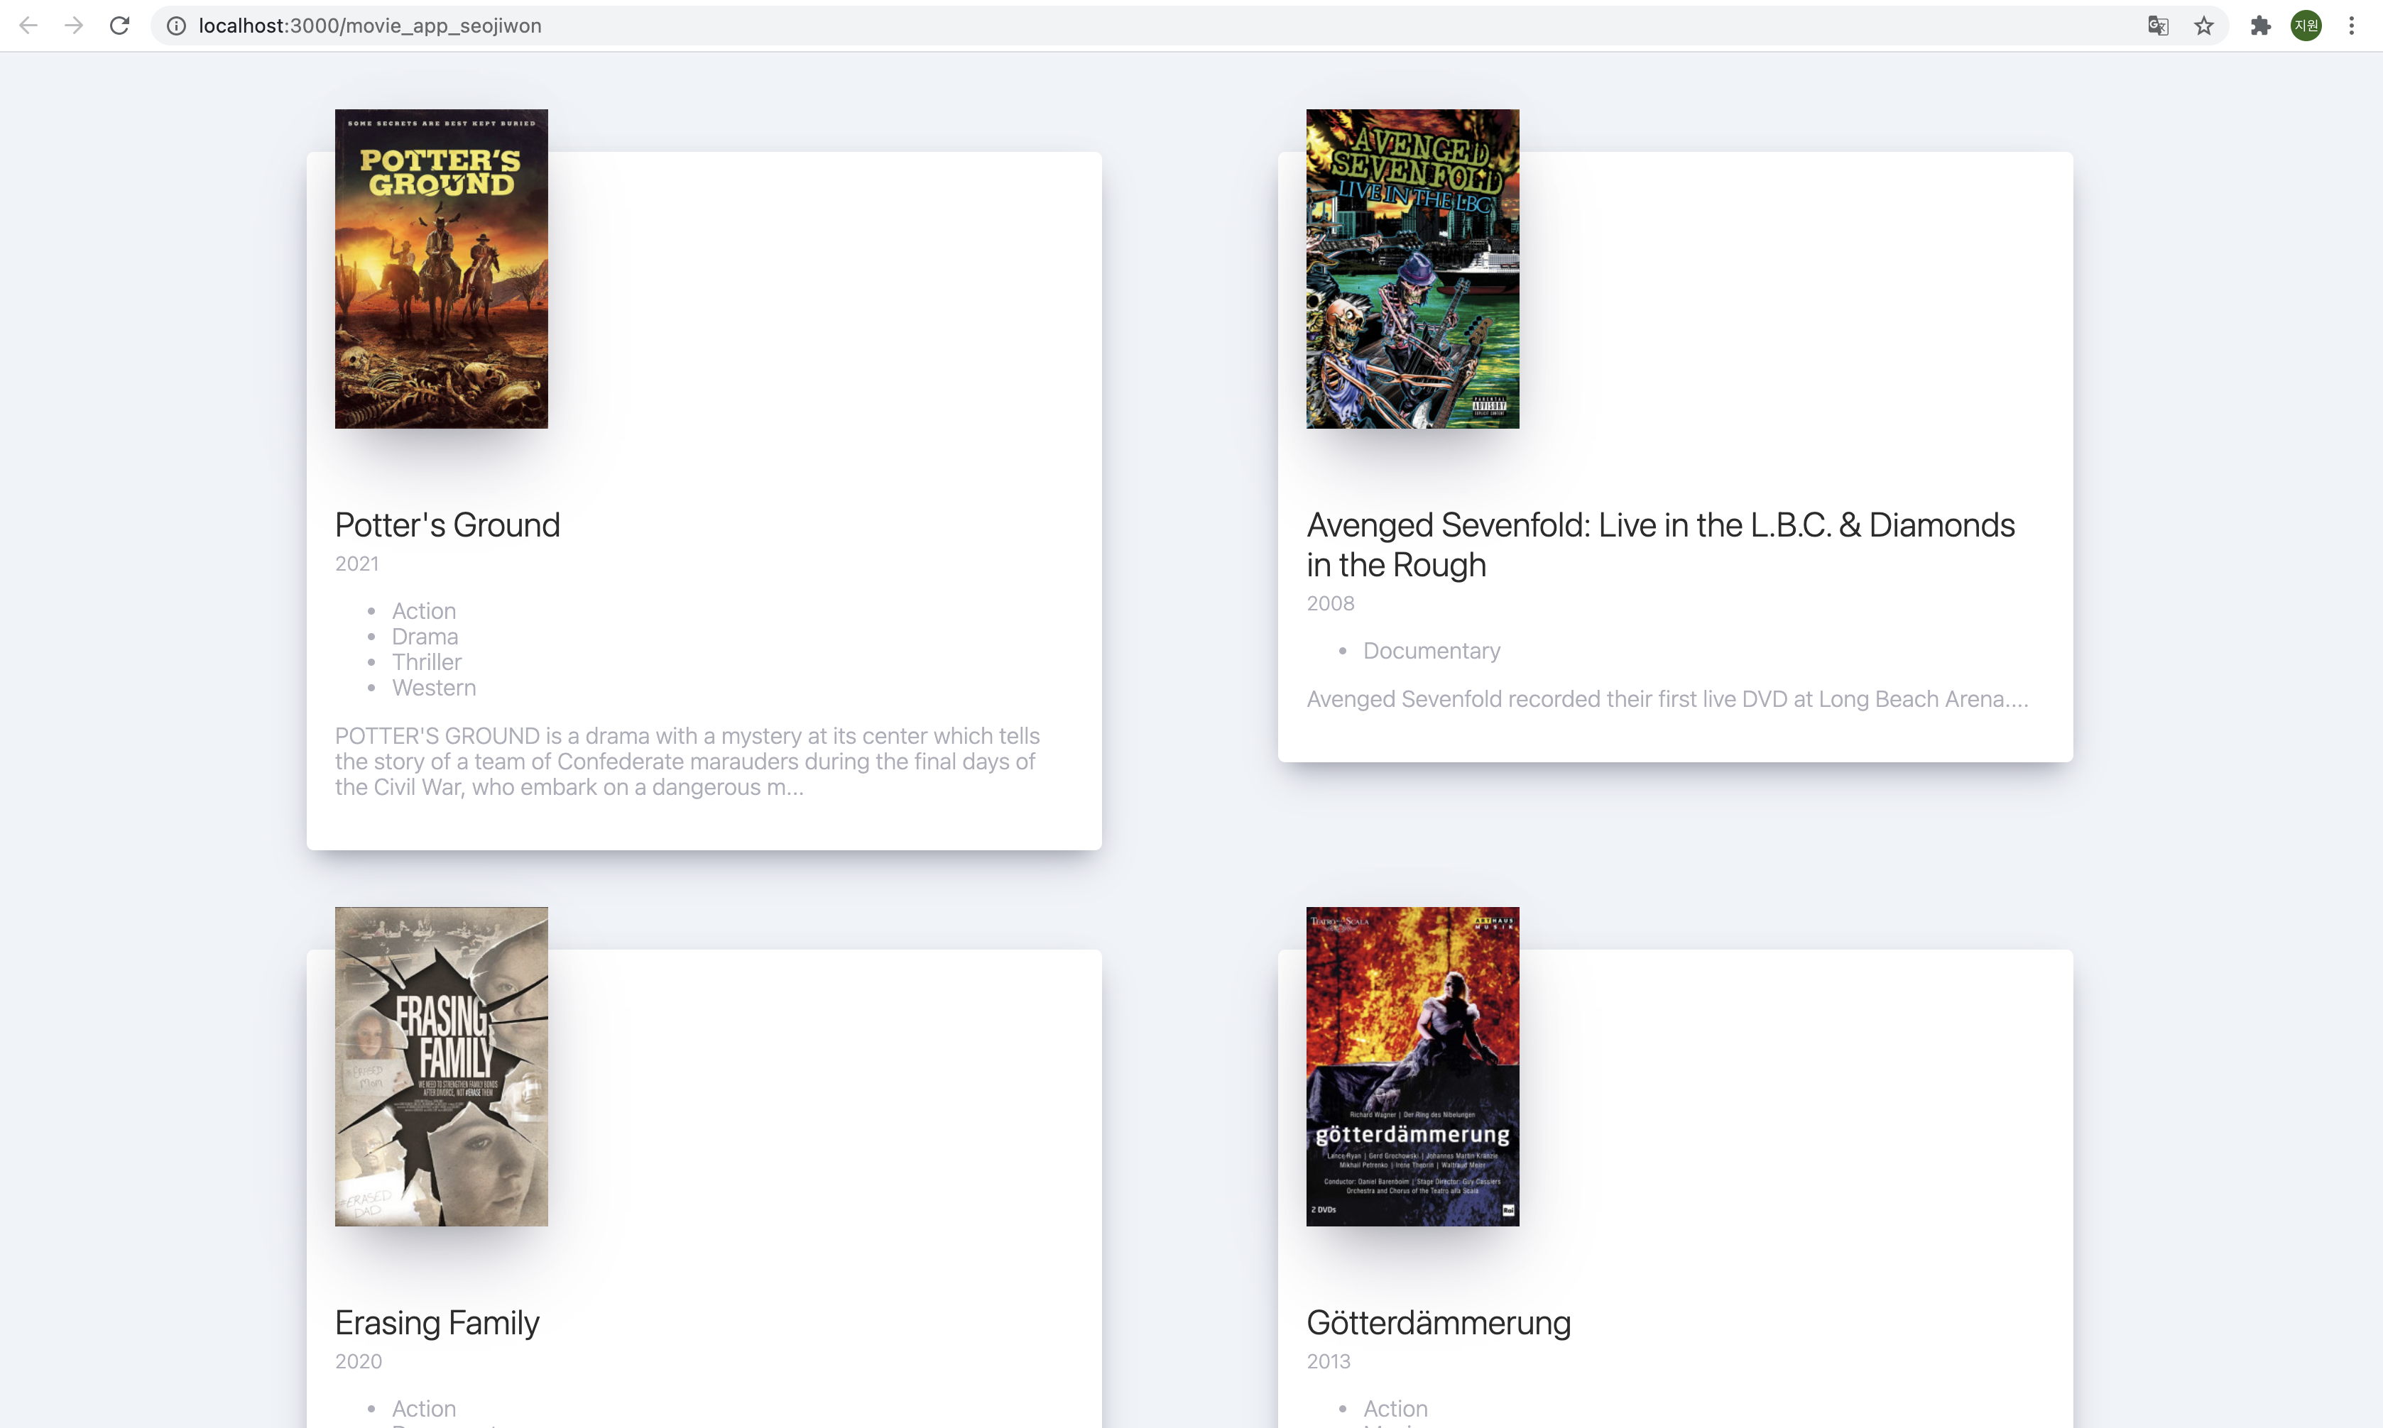
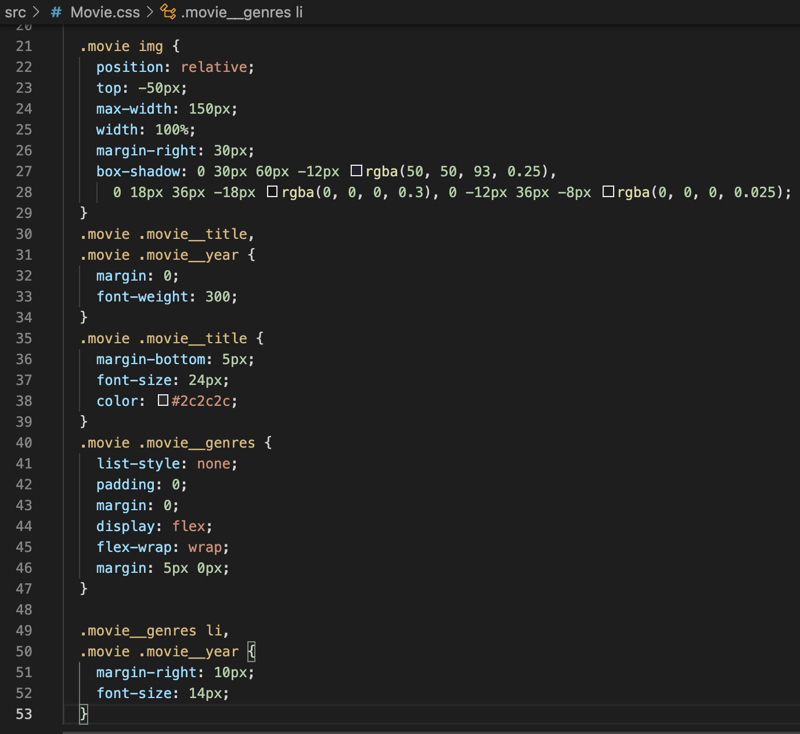
# 상세 내용
내용

Slide 26
# 다음 주 계획
NEXT WEEK
PLAN
Css, javascript
Aguni

